Slide 1
Karel poláček
Český jazyk 9. ročník

Slide 2
Indicie
Jeho rodištěm je Rychnov nad Kněžnou.
Byl Žid, zemřel v roce 1944 v Osvětimi.
Spolu s Karlem Čapkem a Eduardem Bassem pracoval v Lidových novinách.
Zřejmě jeho nejznámějším literárním hrdinou je Petr Bajza.
Karel Poláček

Slide 3
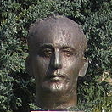
Karel Poláček
Po Mnichovu r. 1938 poslal Karel Poláček svoji jedinou dceru do Velké Británie, sám však nestihl včas odejít. Z Lidových novin byl z rasových důvodů propuštěn a nesměl publikovat.
V roce 1943 se přihlásil dobrovolně do transportu do Terezína, když do něho byla zařazena jeho životní družka.
Karel Poláček zahynul v koncentračním táboře o rok později.

Slide 4
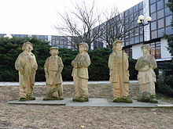
Poznej knihu!
Příhody pěti malých chlapců na venkově,
v knize jsou zobrazovány problémy
maloměsta očima dítěte.
Poláček vzpomínal na své dětství. Používal kombinaci hovorového a nespisovného jazyka společně se spisovným.

Slide 5
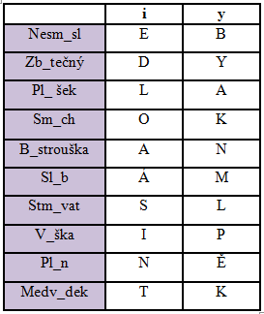
Vylušti z tabulky nejznámější dílo tohoto autora. Ze zbylých písmen sestav jméno jednoho z hrdinů knihy.
.
Jméno knížky:
Jméno jednoho z kamarádů:
Bylo nás pět
Eda Kemlink

Slide 6
Napiš správně popletená jména ostatních kamarádů ze zmíněné knížky:
Petr Bajza
Petr z chudobince
Antonín Jirsák
Zilvar Bejval
Čeněk Bajza
Antonín Bejval
Zilvar z chudobince
Čeněk Jirsák

Slide 7
Bylo nás pět
Přečti si ukázku z knihy Bylo nás pět. Pokus se doplnit vhodná slova na vynechaná místa. Po té si text poslechni a dopiš vedle svých slov slova z nahrávky.
Do školy chodím každý den kolem jednopatrového domu, na kterém je štít s nápisem Martin Bejval. A pod tím ________ tiskacím písmem napsáno Povoznictví a obchod s uhlím. Ten nápis je modře a červeně vymalovaný a po obou stranách jsou zkřížená kladívka, ________ se mi velice líbí. Ale ještě více se mně líbí koňská hlava, co je přidělaná mezi dvěma okny v prvním patře. Když jsem byl malý, tak se mně ta hlava nic, ale docela nic nelíbila, ________ jsem se jí bál. Ona má porád otevřenou ________ a cení zuby. Ušklíbá se tak, jako by na mne něco věděla, počkej, ty kluku nezdárná, já to na tebe řeknu. Chodil jsem na ni žalovat, že se v jednom kuse na mne šklebí a já jí přece nic nedělám. To ona ________ začíná, ať si to nechá! Maminka mne musila chlácholit a ________, že ta hlava mně nic nemůže udělat, jelikož je dřevěná.
Úryvek z knihy Bylo nás pět

Slide 8

Nahrávka
jest
což
jelikož
hubu
porád
pravila

